Slide 1
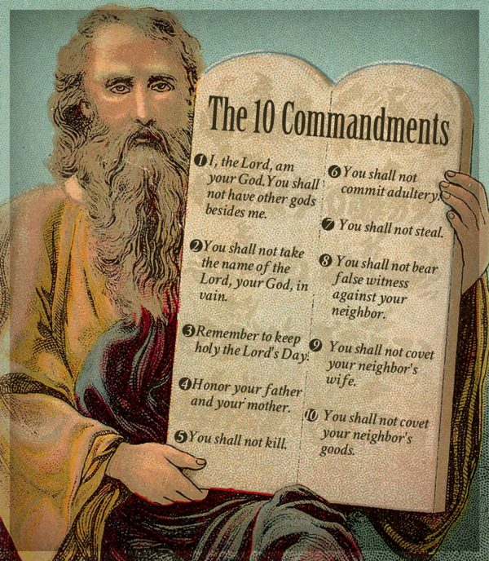
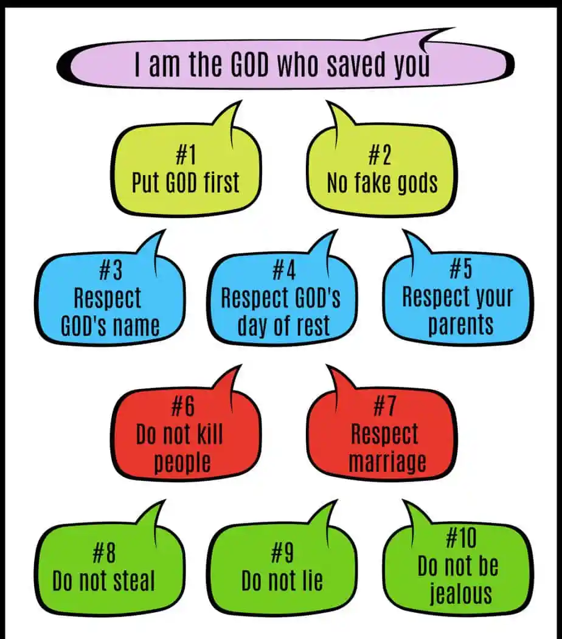
CTC BS Book of Romans
บทที่ 14
ธรรมบัญญัติมีประโยชน์อย่างไร?
7:1-25(1)
365 Days + 248 Bones
=613

Slide 2
[เบื้องหลัง]
ในสมัยแรกๆ ของคริสตจักร ผู้นับถือศาสนายิวหลายคนรวมตัวกันในคริสตจักร (กาลาเทีย 2:4) โดยสนับสนุนให้คริสเตียนปฏิบัติตามธรรมบัญญัติและกฎคำสั่งของพระพันธสัญญาเดิม
☹☹ในเวลานั้น ผู้เชื่อที่แท้จริงจำนวนมากถูกหลอกโดยคำสอนของพวกเขา และคิดว่านอกจากพระคุณแล้ว ยังต้องเชื่อฟังกฎบัญญัติเพื่อที่จะได้รับความรอดอย่างแน่นอน อัครทูตเปาโลใช้บทนี้เพื่อจัดการกับปัญหาที่เกิดจากพวกนี้

Slide 3
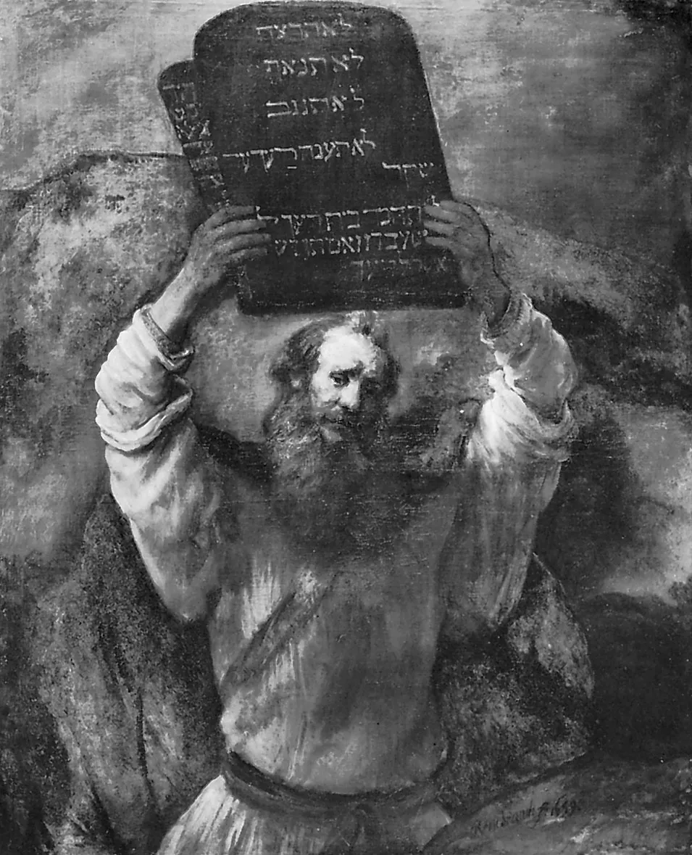
ยกเรื่องการแต่งงานมาเป็นข้อเปรียบเทียบ
¹พี่น้องทั้งหลาย ท่านไม่รู้หรือ (ข้าพเจ้าพูดกับคนที่รู้ธรรมบัญญัติแล้ว) ว่าธรรมบัญญัตินั้นมีอำนาจเหนือบุคคลก็เฉพาะในขณะที่เขายังมีชีวิตอยู่เท่านั้น?
😐😐กฎบัญญุติที่พระเจ้าประทานแก่ประชากรของพระองค์เพื่อแสดงสิ่งที่พระเจ้าเรียกร้องจากพวกเขา ผู้ใดไม่ปฏิบัติตามบทบัญญัติจะถูกสาปแช่ง
กาลาเทีย 3:10
เพราะว่าคนทั้งหลายซึ่งพึ่งการประพฤติตามธรรมบัญญัติ
ก็ถูกสาปแช่ง เพราะพระคัมภีร์เขียนไว้ว่า“ทุกคนที่ไม่ได้ประพฤติตามข้อความทุกข้อที่เขียนไว้ในหนังสือธรรมบัญญัติก็ถูกสาปแช่ง”

Slide 4
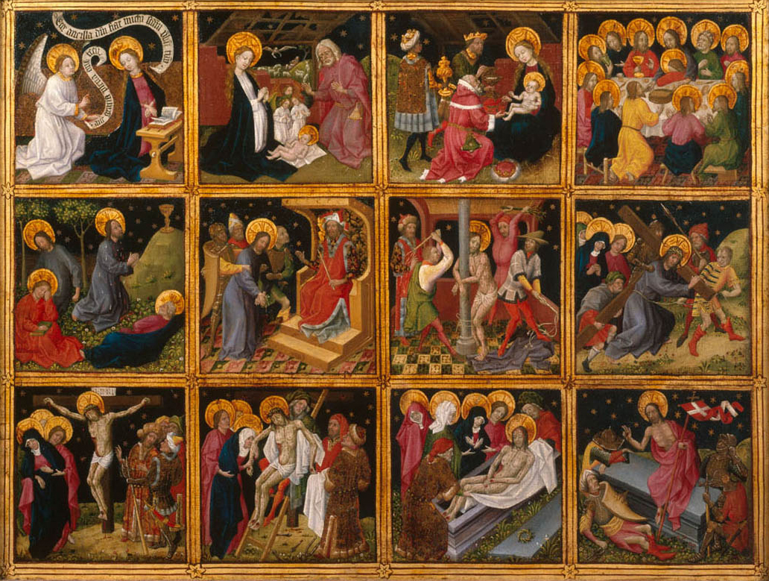
“ธรรมบัญญัตินั้นมีอำนาจเหนือบุคคล” เพราะว่าเนื่องจากความอ่อนแอของร่างกายของมนุษย์
กฎบัญญุติจึงอ่อนแอด้วยกัน
โรม 8:3
เพราะว่าสิ่งซึ่งธรรมบัญญัติทำไม่ได้
เพราะเนื้อหนังทำให้มันอ่อนกำลังไปนั้น พระเจ้าได้ทรงทำแล้ว โดยพระองค์ทรงใช้พระบุตรของพระองค์เองมา
ในสภาพเสมือนเนื้อหนังที่บาป และเพื่อไถ่บาป พระบุตรในเนื้อหนังจึงได้ทรงลงโทษบาป

Slide 5
😐😐ดังนั้นผู้คนที่อยู่ภายใต้ธรรมบัญญัติจึงค่อนข้างลำบากเพราะจะทำอะไรก็ไม่ได้:
①ไม่สามารถหลบหนีจากการควบคุมของหลักธรรมบัญญัติได้ และ
②ไม่สามารถปฏิบัติตามข้อกำหนดของธรรมบัญญัติได้
ข้อนี้นำเสนอข่าวประเสริฐแห่งการปลดปล่อยแก่ผู้เชื่อ
(ผู้ที่ไม่พึ่งพาธรรมบัญญัติเพื่อชีวิตจะได้ปราศจากความบาป)
พระกิตติคุณแห่งการปลดแอกคือ:
ธรรมบัญญัติควบคุมผู้คนเฉพาะในขณะที่เขายังมีชีวิตอยู่
ตราบใดที่คนนั้นตายแล้ว
คนนั้นก็สามารถเป็นอิสระจากการ
ควบคุมของธรรมบัญญัติได้

Slide 6
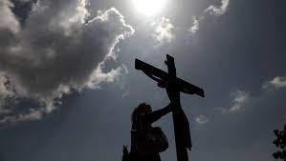

Slide 7
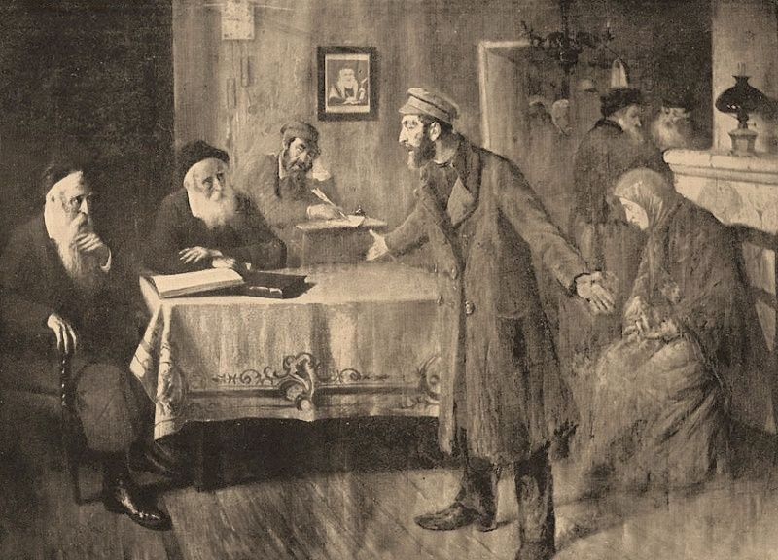
ความเห็นเกี่ยวกับเรื่องนี้ในพันธสัญญาใหม่
1 โครินธ์ 7:39
ตราบใดที่สามียังมีชีวิตอยู่
ภรรยาต้องผูกพันกับเขา
ถ้าสามีตายไป
นางก็เป็นอิสระที่จะแต่งงานกับชายใดก็ได้ตามความต้องการ แต่ต้องเป็นผู้ที่เชื่อในองค์พระผู้เป็นเจ้า

Slide 8
😐😐ลองนึกถึงข้อข้างต้นอีกครั้ง:
สามีที่กล่าวถึงในข้อนี้หมายถึงอะไร? ข้อความใดต่อไปนี้ตรงกับความหมายของเปาโลมากที่สุด
□พระคัมภีร์เปรียบเทียบกฎบัญญัติกับพระคริสต์ เนื่องจากสามีใหม่ (คนอื่น) หมายถึงพระคริสต์ สามีดั้งเดิมหมายถึงกฎบัญญัติ
□จุดประสงค์ของกฎบัญญัติที่พระเจ้าทรงประทานให้คือเพื่อจัดการกับชายชราของเรา ดังนั้น "กฎของสามี" ที่กล่าวถึงในที่นี้คือกฎของชายชรา ชายชราของเราถูกตรึงไว้กับพระคริสต์แล้ว (โรม 6:6)
เพื่อทำให้ข้อกล่าวหาของธรรมบัญญัติเป็นโมฆะ ตราบใดที่
ชายชราตาย มนุษย์สามารถหลบหนีกฎของชายชราและ
กลับมาหาพระคริสต์ (ข้อ 4)

Slide 9
³ฉะนั้น ถ้าหญิงนั้นไปเป็นของชายอื่นในเมื่อสามียังมีชีวิตอยู่ นางก็ได้ชื่อว่าเป็นหญิงล่วงประเวณี แต่ถ้าสามีตายแล้ว นางก็พ้นจากกฎประเพณีการสมรส แม้จะไปเป็นของชายอื่นก็ไม่ผิดประเวณี
😐😐“ถ้าสามีตาย เธอจะเป็นอิสระจากกฎของสามีของเธอ” จุดประสงค์ของกฎบีญญัติที่พระเจ้าประทานให้คือเพื่อทำหน้าที่เป็นผู้ดูแลในวัยเด็กของเราจนถึงการเสด็จมาของพระคริสต์ เพื่อเราจะได้เป็นคนชอบธรรมโดยความเชื่อ (กาลาเทีย 3:23-24) บัดนี้ เราได้ตายและดำเนินชีวิตกับพระคริสต์โดยความเชื่อแล้ว (โรม 6:8) ข้อที่เกี่ยวข้องกับกฎบัญญัติ ชายชราของเราได้ตายไปแล้ว ในส่วนที่เกี่ยวข้องกับคนใหม่ของเรา กฎบัญญัติก็ "ไร้ค่าและเป็นโมฆะ" ดังนั้นเราไม่ต้องปฏิบัติตามกฎของคำและประโยคนี้สอดคล้องกับกฎของพระเจ้า
1 โครินธ์ 2:2
เพราะข้าพเจ้าตั้งใจว่าจะไม่แสดงความรู้เรื่องใดๆ ในหมู่พวกท่านเลย เว้นแต่เรื่องพระเยซูคริสต์และการที่พระองค์ทรงถูกตรึงที่กางเขน

Slide 10
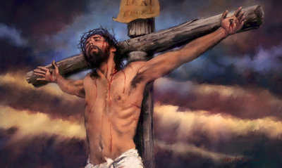
God works inside us

Slide 11
“พระกายของพระคริสต์” เป็นเนื้อของพระเยซูเจ้าเมื่อพระองค์ประทับอยู่บนโลก เมื่อองค์พระผู้เป็นเจ้าถูกตรึงที่กางเขน ชายชราของเราก็ถูกตรึงและสิ้นพระชนม์พร้อมกับพระองค์ด้วย (โรม 6:6-8) เหตุฉะนั้นเราจึงตายต่อหน้าธรรมบัญญัติ
กาลาเทีย 2:19
เพราะโดยธรรมบัญญัตินั้น ข้าพเจ้าได้ตายต่อธรรมบัญญัติแล้ว เพื่อจะได้มีชีวิตอยู่ต่อพระเจ้า ข้าพเจ้าถูกตรึงร่วมกับพระคริสต์แล้ว
>>ไม่เรียกเก็บตามกฎบัญญัติแล้ว เพราะหนี้แห่งความบาปได้ชำระแล้ว
“เพื่อท่านจะเป็นของผู้อื่น”หมายความว่า "ความตาย" ไม่ใช่จุดจบ แต่ "การเป็นของผู้อื่น" คือจุดจบ เราไม่เพียงต้องแยกทางจาก (ความตาย) ในทางลบเท่านั้น แต่ยังต้องมีการกลับคืนสู่ (พระคริสต์) ในทางบวกด้วย ด้านหนึ่งคือ การสิ้นสุดของความสัมพันธ์แบบเก่า อีกด้านหนึ่งคือ การสถาปนาความสัมพันธ์ใหม่ รวมเป็นหนึ่งเดียวกับพระคริสต์ และประกอบชีวิตใหม่กับพระคริสต์

Slide 12
“คือของพระองค์ผู้ที่พระเจ้าทรงให้เป็นขึ้นมาจากตายแล้ว”
ประโยคนี้หมายความว่าอย่างไร?
บัดนี้ที่พระคริสต์ทรงเป็นขึ้นมาจากความตายโดยพระสิริ
ของพระบิดาแล้ว (โรม 6:4) เราจะเป็นอยู่กับพระองค์
ด้วยกัน (โรม 6:8; 2 ทิโมธี 2:11)
□ วันนี้เรายังมีชีวิตอยู่ (โรม 6:11) แต่สิ่งที่มีชีวิตอยู่ตอนนี้
ไม่ใช่ "ฉัน" ที่ตายไปแล้วอีกต่อไป (กาลาเทีย 2:20) แต่
เป็นคนที่ได้การสร้างใหม่ (2 โครินธ์ 5:17)
เราซึ่งเป็นคนใหม่ที่มีชีวิต ได้รับการหมั้นหมายกับสามีใหม่
ซึ่งเป็นพระคริสต์ (2 โครินธ์ 11: 2)

Slide 13
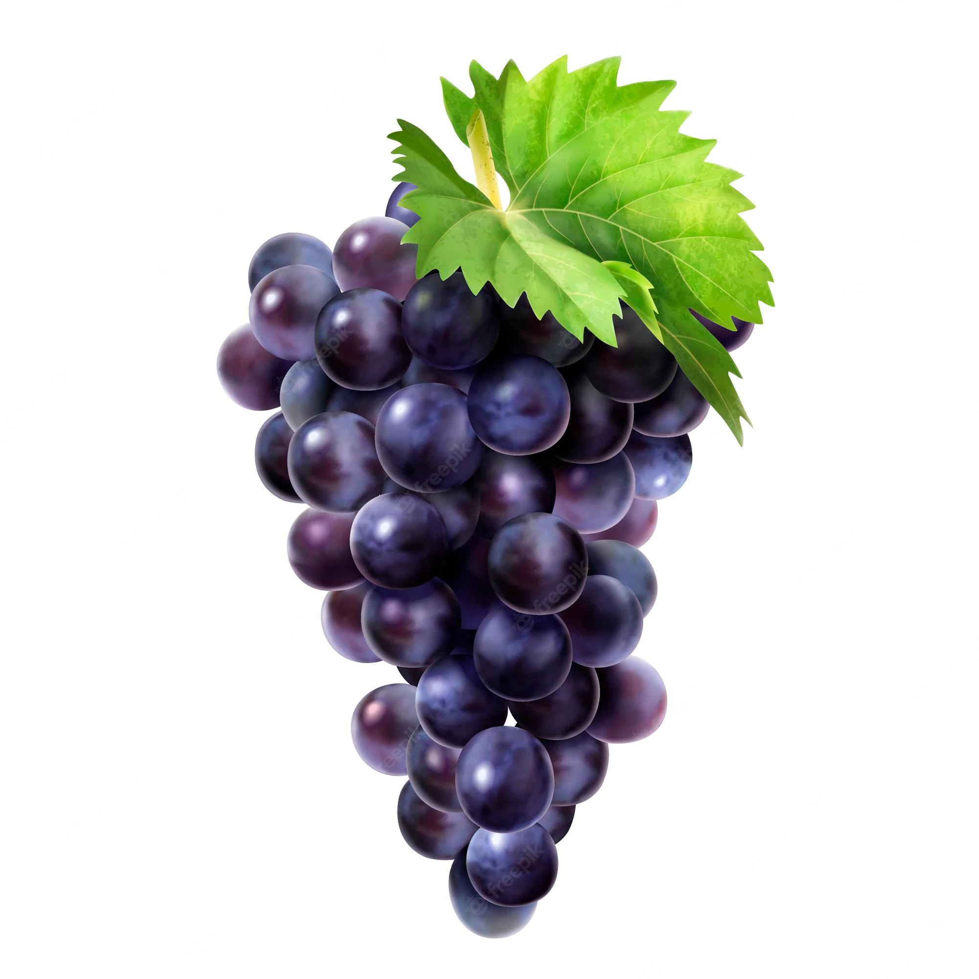
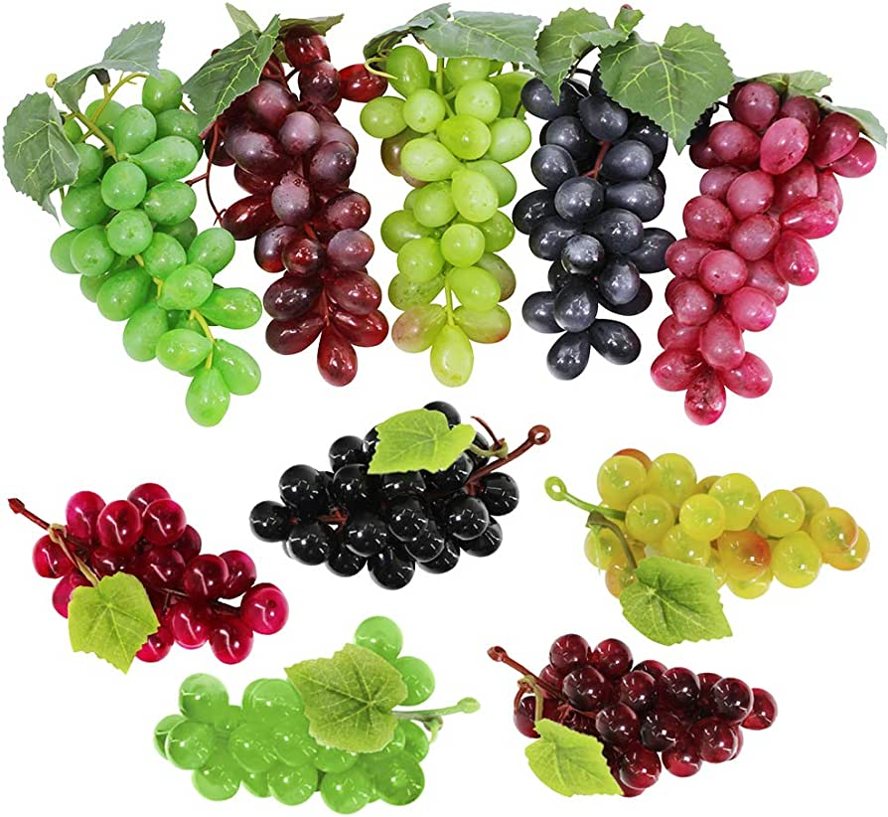
😐😐 “เพื่อเราจะได้เกิดผลถวายแด่พระเจ้า ”จุดประสงค์ในการเป็นส่วนหนึ่งของพระคริสต์คือการบังเกิดผลแห่งชีวิตจากพระคริสต์เพื่อพระเจ้าพระบิดาจะได้รับเกียรติ
(ยอห์น 15:5, 8)
5 เราเป็นเถาองุ่น พวกท่านเป็นแขนง คนที่ติดสนิทอยู่กับเรา
และเราติดสนิทอยู่กับเขา คนนั้นจะเกิดผลมาก เพราะว่าถ้า
แยกจากเราแล้วพวกท่านจะทำสิ่งใดไม่ได้เลย
8 พระบิดาของเราทรงได้รับพระเกียรติเพราะเหตุนี้ คือเมื่อ
พวกท่านเกิดผลมากและเป็นสาวกของเรา
😐😐ภาพสะท้อนของฉัน: ฉันได้เกิดผลถวายแด่พระเจ้าหรือ?

Slide 15
😐😐
ชีวิตแบบใดเกิดให้ผลชนิดใด
ถ้าเราพึ่งพาเนื้อเพื่อให้เกิดผล
ในสายพระเนตร ของพระเจ้า สิ่งเหล่านี้ล้วนเป็น
"ผลแห่งความตาย" และพวกเขาก็ไม่มีคุณค่าที่มีอยู่จริง
😐😐😐😐
ภาพสะท้อนของฉัน:______

Slide 16
Death is not for us

Slide 17
“รวมกันเป็นหนึ่งกับพระองค์”: พระคริสต์ทรงพาเราไปตายด้วยกันกับพระองค์ เพื่อว่าเราจะเป็นอิสระออกจากการเป็นทาสของธรรมบัญญัติ เพราะว่ากฎบัญญัติ(สามารถ/ ไม่สามารถ)ควบคุมคนตายได้
😐😐ตามความคิดของคุณ การตีความสองแบบนั้นอันไหนดีกว่ากัน?___________
😐😐การตีความที่ดีที่สุด:
ถ้าผู้เชื่อเป็นหนึ่งเดียวกับพระคริสต์ ธรรมบัญญัติและบาปไม่ได้จำกัดเราอีกต่อไป เพราะการสิ้นพระชนม์ของพระคริสต์ได้ช่วยเราให้รอดพ้นจากการคุกคามและแรงกดดัน และเราไม่ถูกผูกมัดด้วยถ้อยคำของธรรมบัญญัติอีกต่อไป
เนื่องจากเราละทิ้งธรรมบัญญัติด้วยความตายแล้ว เราก็ไม่ควรถูกผูกมัดและปกครองโดยธรรมบัญญัติอีกต่อไป (กาลาเทีย 5:1) และหนีจากกฎเกณฑ์ที่ไม่ต้องจับ ไม่ต้องชิม ไม่ต้องไปชิม ถูกสัมผัส เป็นต้น (โคโลสี 2:21)
□เนื่องจากเราดำเนินชีวิตโดยพระวิญญาณบริสุทธิ์ เราควรกระทำโดยพระ
วิญญาณบริสุทธิ์ (กาลาเทีย 5:25)

Slide 18
